Slide 1
Kontrolní panel a vytvoření nového projektu
Bc. Tomáš Milerski
Střední škola, Havířov-Šumbark, Sýkorova 1/613, příspěvková organizace
Tento výukový materiál byl zpracován v rámci akce EU peníze středním školám - OP VK 1.5.
Výuková sada – Návrhové systémy plošných spojů, DUM č. 02

Slide 2
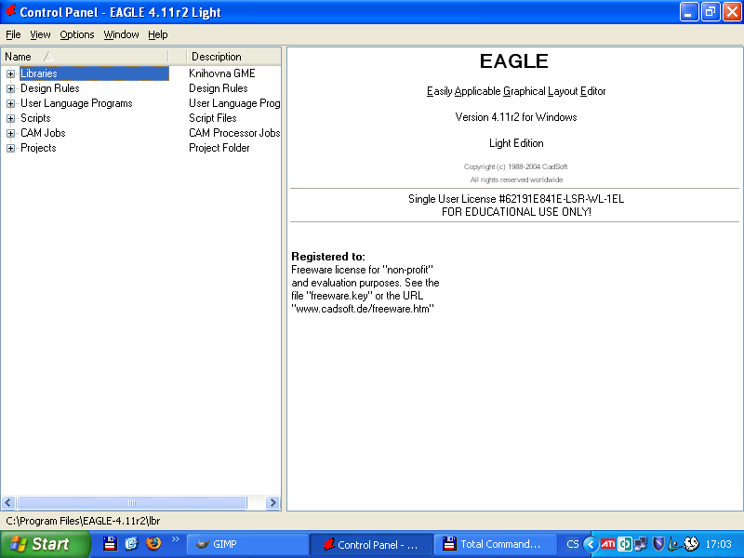
Kontrolní panel (Control Panel)
objevuje se vždy po spuštění návrhového systému;
při práci musí být neustále spuštěn;
umožňuje načíst a uložit projekty, nastavit určité parametry programu, generovat výstupní data pro výrobu, zajišťuje hlídání konzistence mezi schématem a deskou, přenášení změn ze schématu do desky, otevírání a prohlížení knihoven aj.;
v tomto prostředí projekty, můžeme doplňovat o popisky, přejmenovávat, kopírovat, označujeme zde aktivní projekty, nastavujeme základní vlastnosti prostředí a můžeme přecházet do jednotlivých částí návrhového systému.
Obr. 07 – Vzhled kontrolního panelu

Slide 3
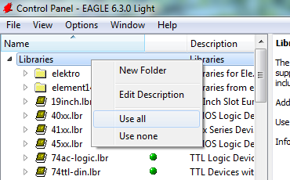
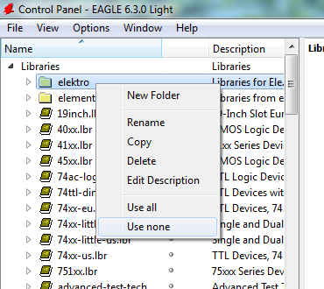
Aktivace a deaktivace knihoven
před založením projektu si aktivujeme (vybereme) pouze knihovny, které budeme používat;
v průběhu práce v editoru se lze zde kdykoliv vrátit a aktivovat nebo deaktivovat libovolnou knihovnu.
Obr. 08 – Aktivace a deaktivace knihoven

Slide 4
Vytvoření nového projektu
po spuštění programu Eagle se zobrazí okno kontrolního panelu;
založení projektu spočívá ve vytvoření složky, do které se budou ukládat jednotlivé soubory.
File → New → Project → název projektu (např. napajeci_zdroj)
Video 03 – Nový projekt

Slide 5
Opakování
Jakým způsobem provedeme AKTIVACI nebo DEAKTIVACI knihoven?
Obr. 08 – Aktivace a deaktivace knihoven

Slide 6
Opakování
Jakým způsobem provedeme AKTIVACI nebo DEAKTIVACI knihoven?
Obr. 08 – Aktivace a deaktivace knihoven

Slide 7
Použitá literatura
JURÁNEK, Antonín, HRABOVSKÝ, Miroslav. EAGLE pro začátečníky: uživatelská a referenční příručka. 2. vyd. Praha : BEN, 2007. 192s. ISBN 80-7300-213-2.
PLÍVA, Zdeněk. EAGLE prakticky: řešení problému při běžné práci. 1. vyd. BEN - technická literatura : Praha, 2007. 184 s. ISBN 978-80-7300-227-5.
CadSoft Online: Home of the EAGLE Layout Editor [online]. 2007 [cit. 2012-10-26]. Dostupný z: http://www.cadsoft.de.
Eagle Online: České stránky editoru plošných spojů EAGLE [online]. 2003 [cit. 2012-10-26]. Dostupný z: http://www.eagle.cz.

Slide 8
Děkuji za pozornost

Slide 9
Obr. 07 – Vzhled kontrolního panelu
Notes:
Obr. 01 - Vzhled kontrolního panelu

Slide 10
Video 03 – Nový projekt
Notes:
Obr. 01 - Vzhled kontrolního panelu

